Slide 1
Informe de trabajo, Dirección de Educación Cívica
Enero-febrero 2021

Slide 2
Reporte de los avances
Actividades de Educación Cívica.

Slide 3
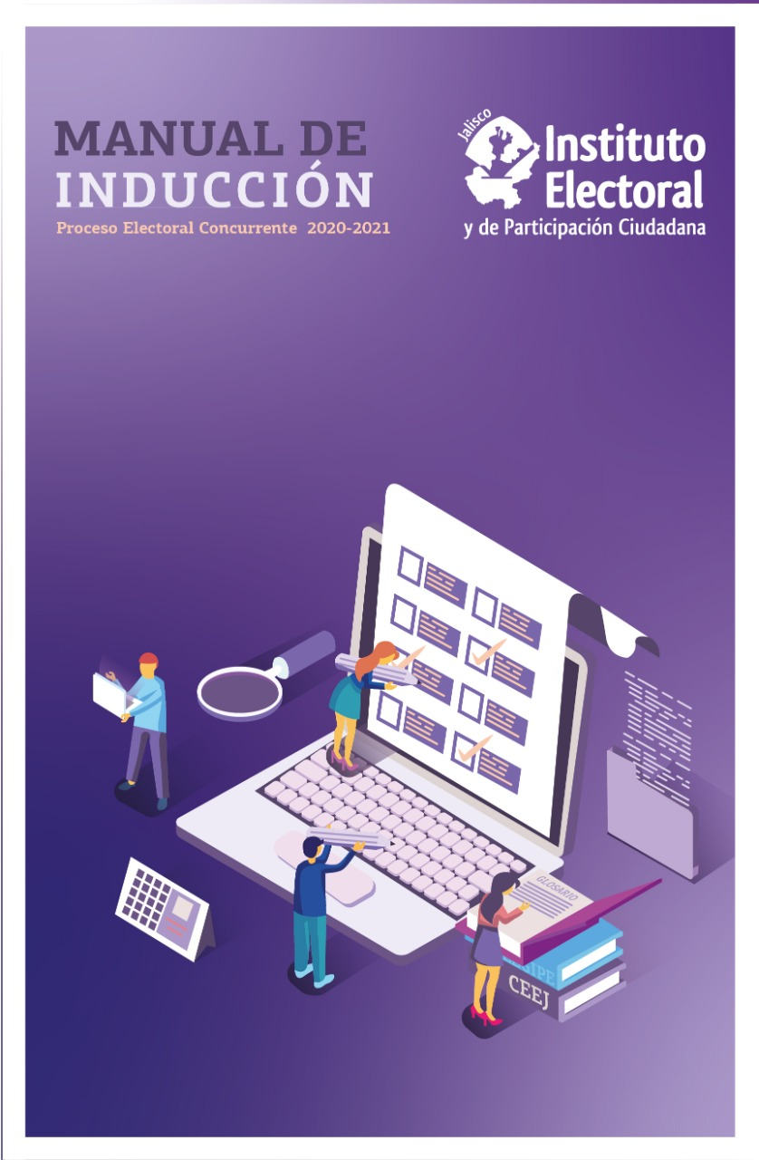
Manual de Inducción,
Proceso electoral concurrente 2020-2021
Manual de Inducción
En un formato electrónico, este Manual de Inducción, con información vertida por varias áreas, representa un primer acercamiento a la operatividad del Instituto en el contexto de un proceso electoral. Y es un ejemplo para cualquier ciudadano o ciudadana, de la relevancia de esta institución.

Slide 4
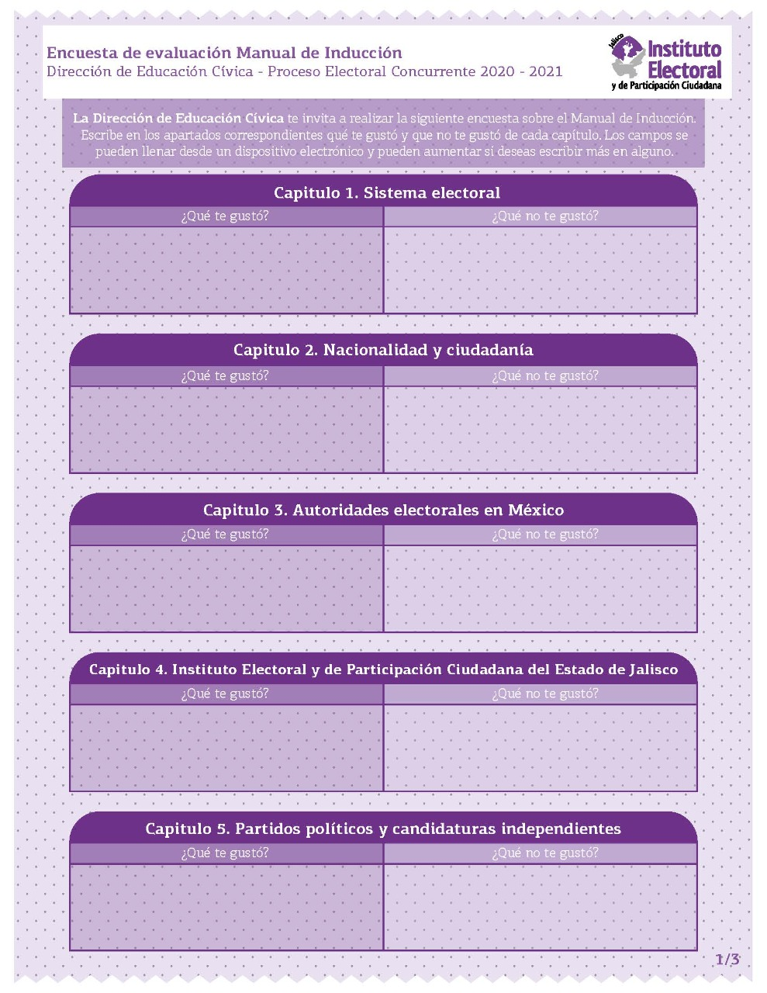
Evaluación del Manual de Inducción,
Proceso electoral concurrente 2020-2021
Evaluación del Manual de Inducción
Evaluación del material, (áreas de oportunidad).

Slide 5
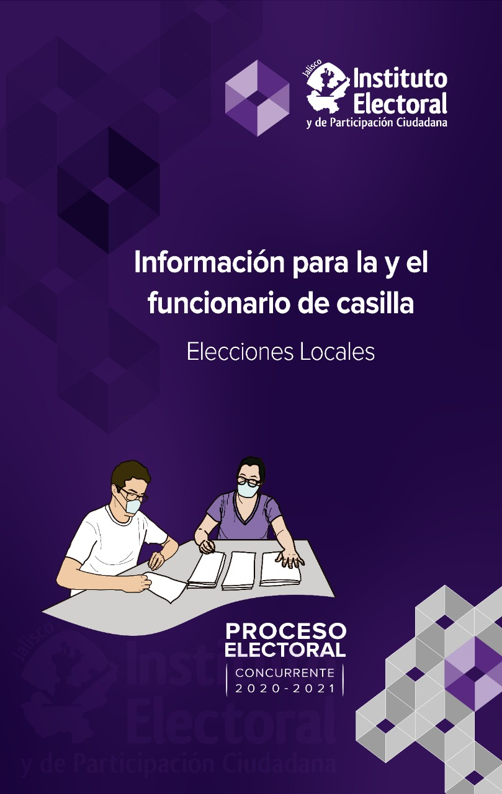
Adenda Información para la y el Funcionario de casilla. Elecciones locales.
Información para la y el Funcionario de casilla. Elecciones locales.
El INE solicitó un tiraje de 101, 408 ejemplares.
Estamos en proceso de validación.
La entrega a la Junta Local está programada para el 25 de marzo.

Slide 6
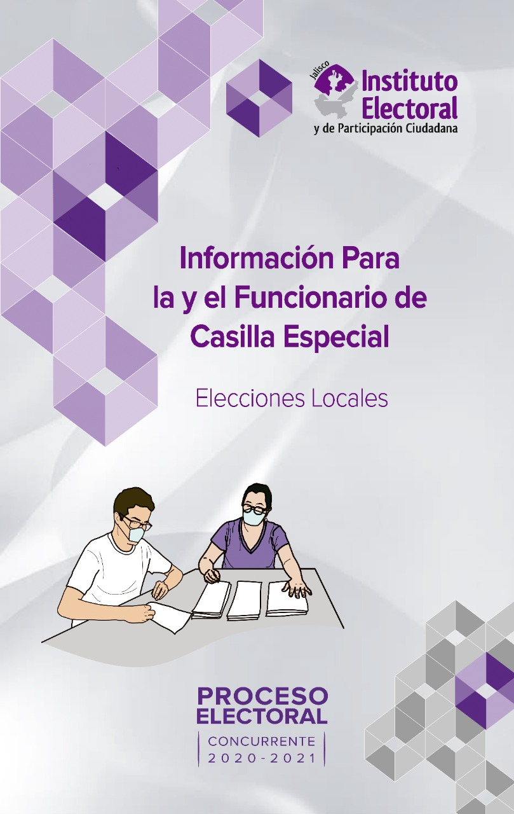
Adenda Información para la y el Funcionario de Casilla Especial. Elecciones locales
Adenda Información para la y el Funcionario de Casilla Especial. Elecciones locales
El INE solicitó un tiraje de 1, 918 ejemplares.
Estamos en proceso de validación.
La entrega a la Junta Local está programada para el 25 de marzo.

Slide 7
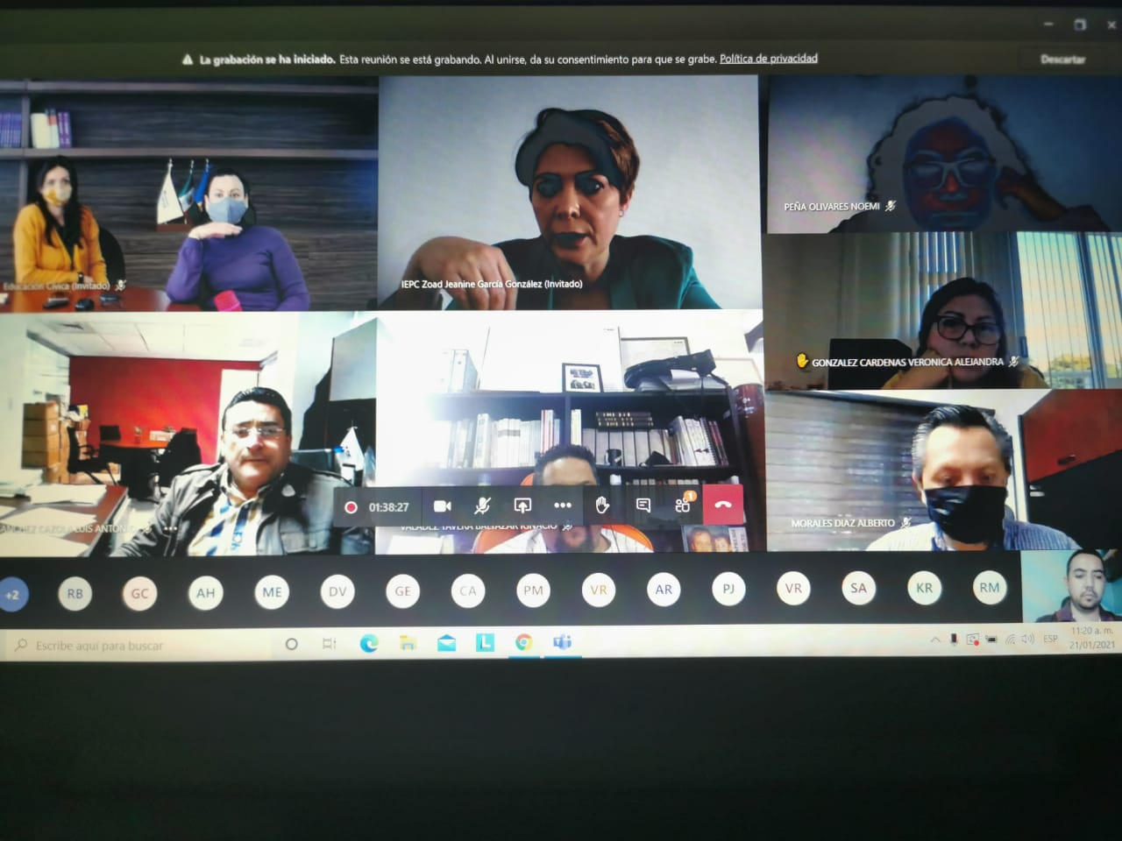
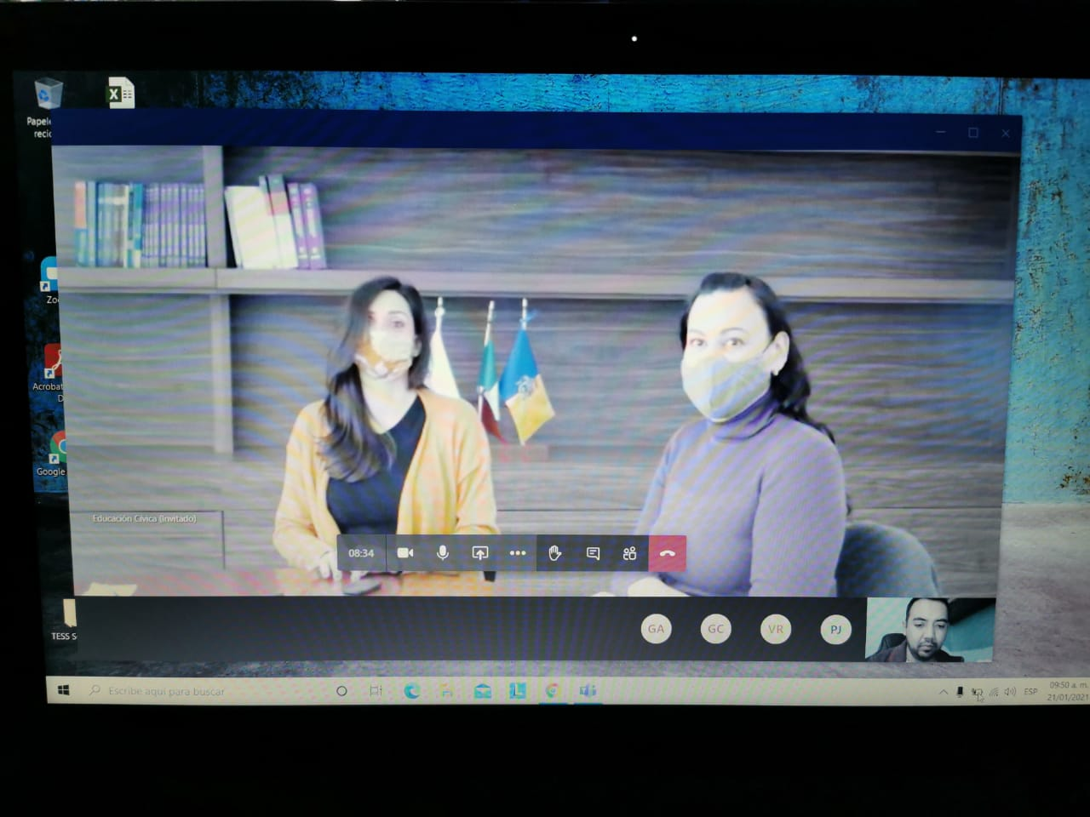
Curso de capacitación para Vocales del INE, sobre las particularidades de las elecciones locales.
Curso de capacitación para vocales del INE, sobre las particularidades de las elecciones locales.
Realizado el pasado 21 de enero, en formato virtual.

Slide 8
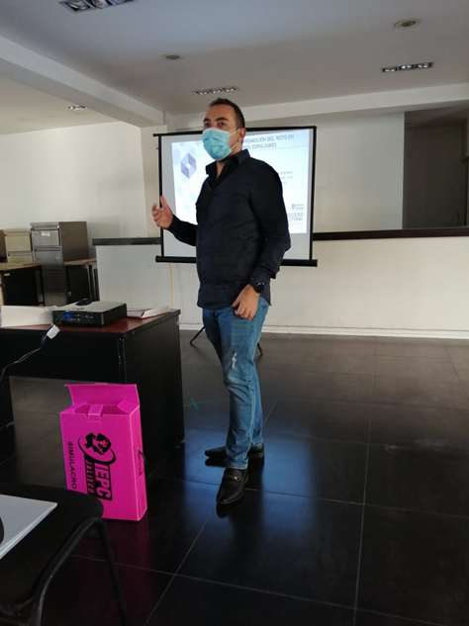
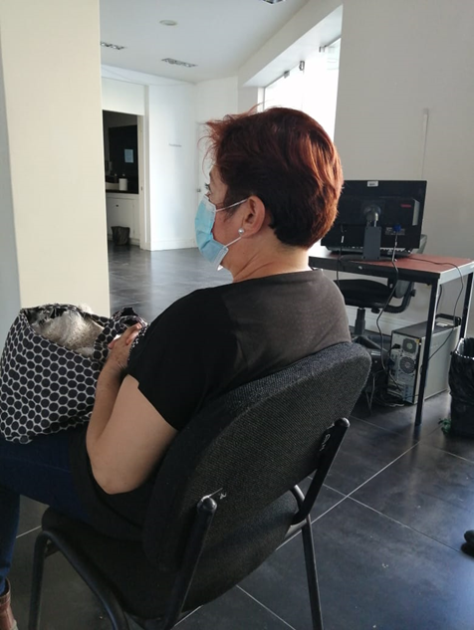
Capacitación al personal distrital /presencial y en línea, respecto a las particularidades del Proceso Electoral Concurrente 2020-2021
Capacitación al personal distrital /presencial y en línea, respecto a las particularidades del Proceso Electoral Concurrente 2020-2021
Asistencia de la totalidad del personal distrital.
Numeralia: 7040 personas (40 mujeres, 30 hombres).

Slide 9
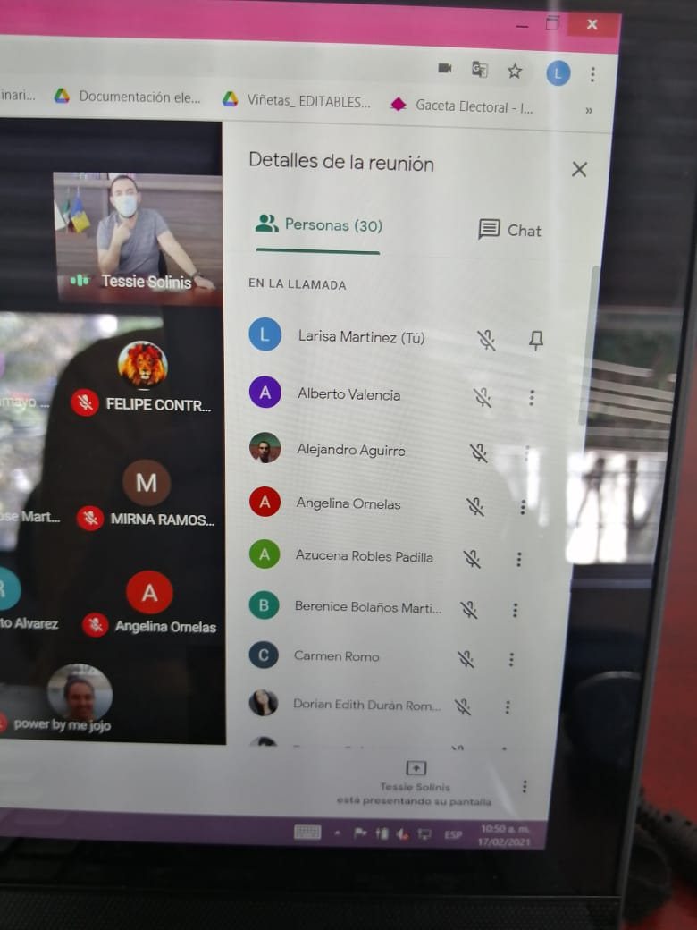
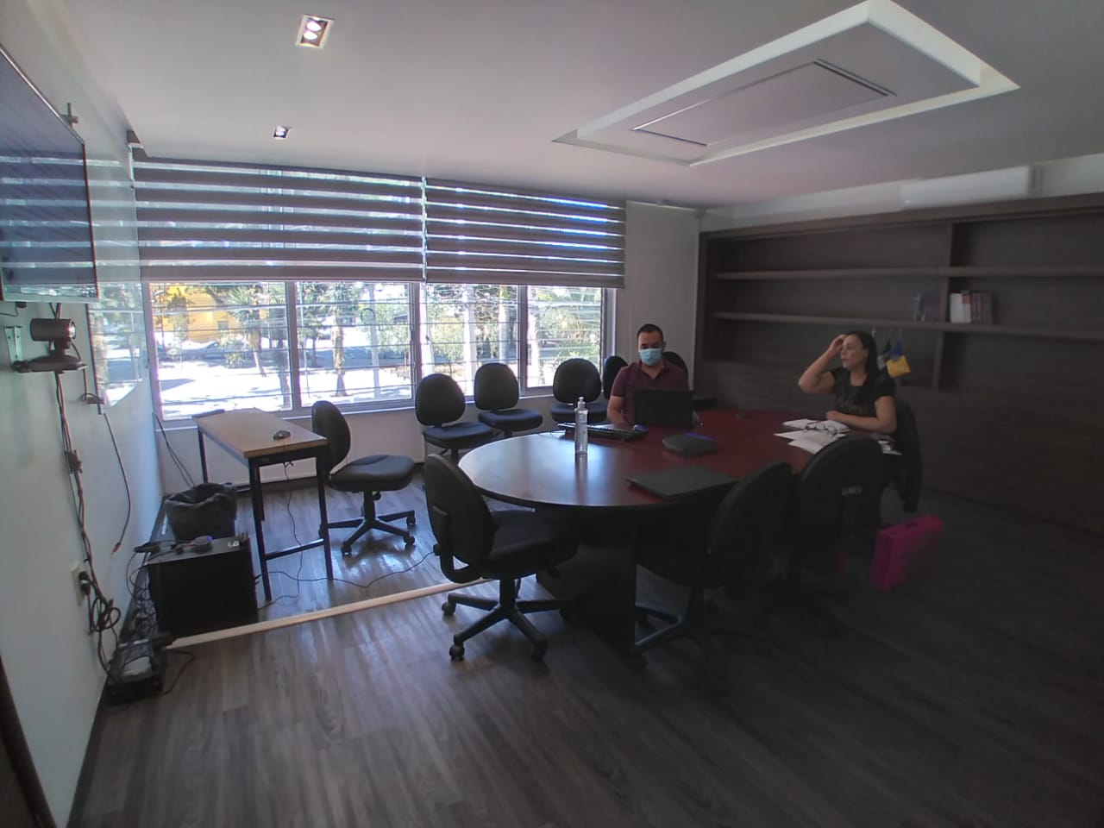
Capacitación al personal distrital /presencial y en línea, respecto a las particularidades del Proceso Electoral Concurrente 2020-2021
Capacitación al personal distrital /presencial y en línea, respecto a las particularidades del Proceso Electoral Concurrente 2020-2021
Asistencia de la totalidad del personal distrital foráneo.

Slide 10
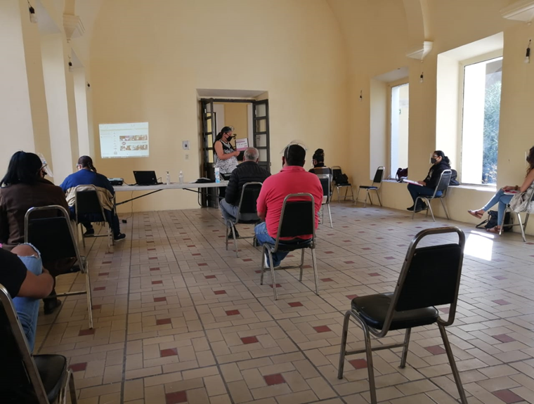
Acompañamiento en las capacitaciones de SE y CAES del INE.
Acompañamiento en las capacitaciones de SE y CAES del INE.
Asistencia en la totalidad de los distritos.

Slide 11
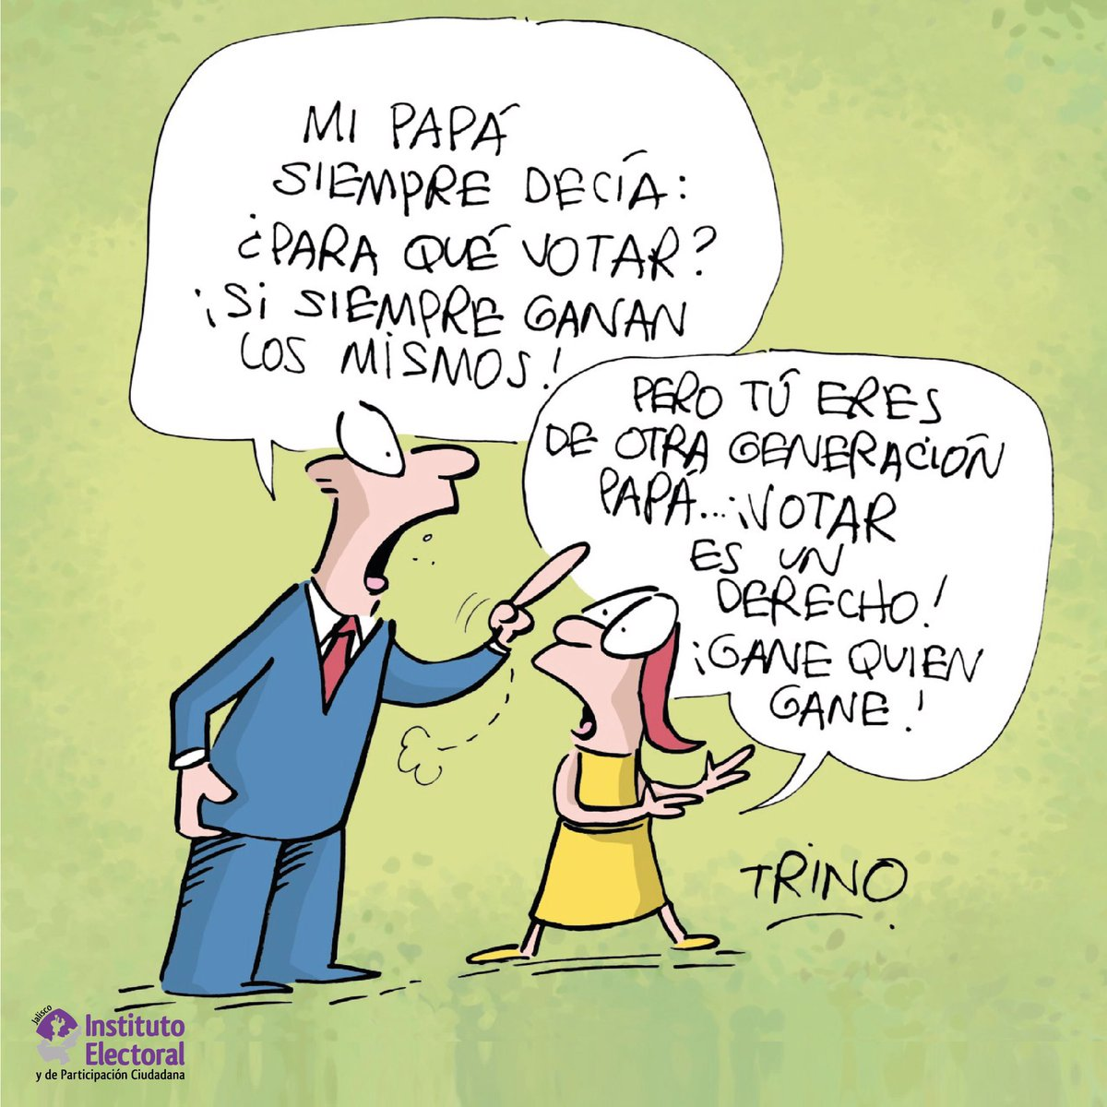
Producción de videos didácticos para la ciudadanía.
Producción de videos didácticos para la ciudadanía.
4 videos de 1 minuto y 10 segundos. Para comunicar a la ciudadanía contenido en los temas de:
Promoción del voto informado.
Participación ciudadana
Voto incluyente.
Tecnología electoral.

Slide 12
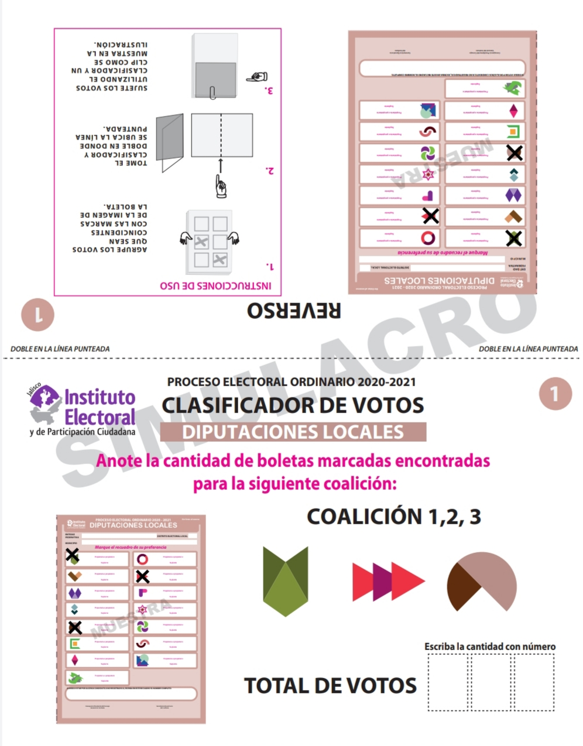
Diseño del documentación para simulacros
Diseño de la documentación para simulacros.
36 productos del simulacro de la elección local.
14 productos del simulacro de voto en el extranjero.
Estamos en proceso de validación.
La entrega a la Junta Local está programada para el 25 de marzo.

Slide 13
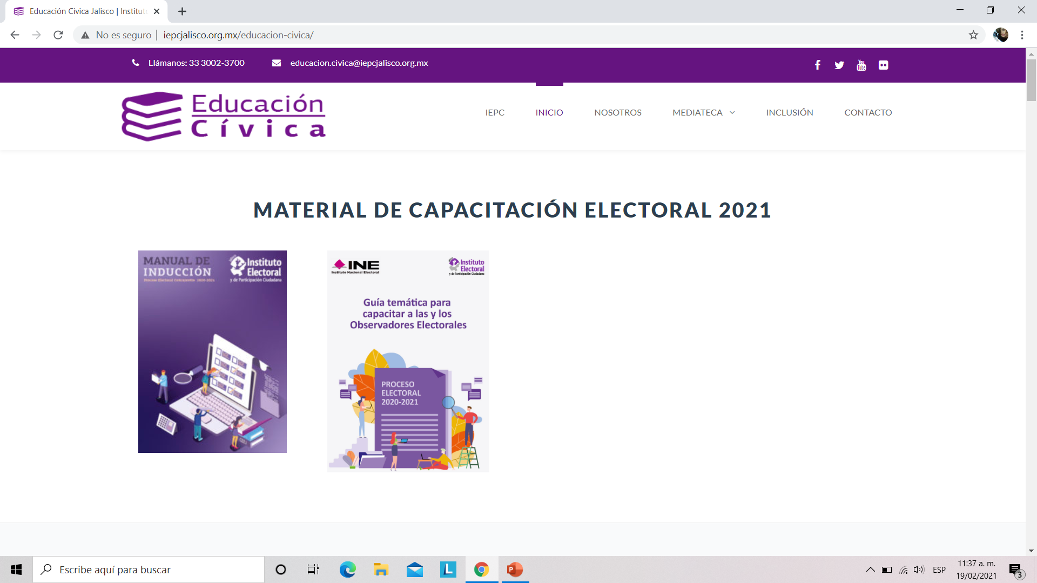
Actualización del micrositio de Educación Cívica.
Actualización del micrositio de educación cívica.
Incorporando información reciente y diseñando los juegos de mesa en version interactiva.

Slide 14
GRACIAS
Dirección de Educación Cívica.

